Slide 1
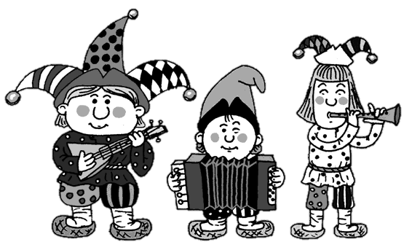
Муниципальное бюджетное общеобразовательное учреждение
Садовская средняя общеобразовательная школа филиал с.Лозовое
с.Лозовое Тамбовского района Амурской области
Тема:
Идут по Руси скоморохи
МХК. 8 класс
Составила учитель русского языка и литературы
Ефимова Нина Васильевна
2016г.

Slide 2
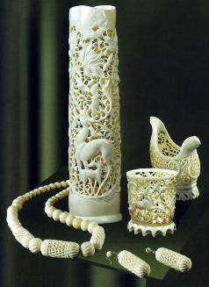
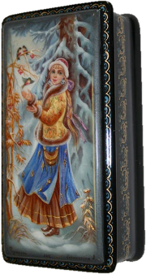
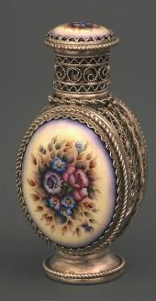
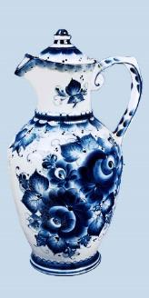
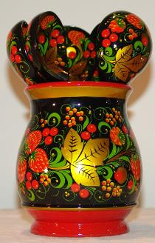
Проверка домашнего задания
Где находятся промыслы резьбы по кости?
Что такое Гжель?
Назвать центры изготовления лаковых миниатюр.
В чем отличие изделий из этих мест?
Что такое Хохлома?
Что такое финифть? Где изготавливали финифть?

Slide 3
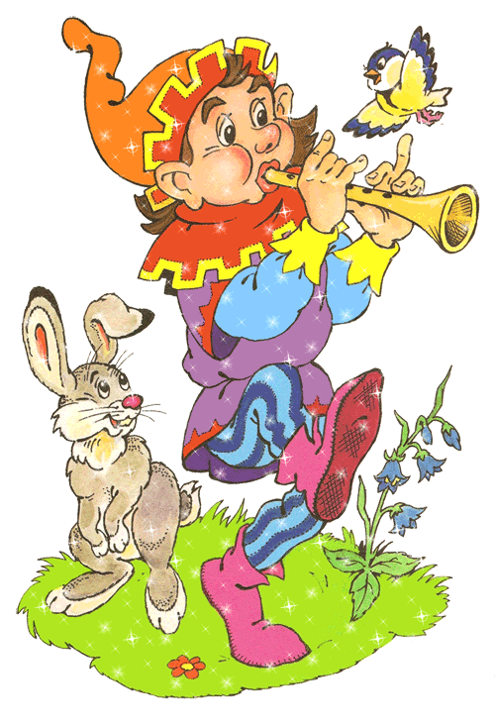
Есть на земле высокое искусство —
Будить в народе дремлющие чувства,
Не требуя даров и предпочтенья,
Чтоб слушали тебя не из почтенья,
Чтоб, слыша раз, послушали и снова,
Чтоб ни одно не позабыли слово,
Чтобы в душе — не на руках!— носили.
Ты о такой мечтал словесной силе?
Но, не смущаясь гомоном и гамом,
На площади меж лавками и храмом,
Где блеют маски и скрежещут доски,
Сумей взойти на шаткие подмостки,
Как великан в неистовстве упрямом!
Пускай тебя за скомороха примут,
Пускай тебя на смех они подымут,
Пусть принимают за канатоходца,—
Употреби высокое искусство —
Будить и в них их дремлющее чувство.
И если у тебя оно найдется,
Так и у них, наверное, проснется

Slide 4
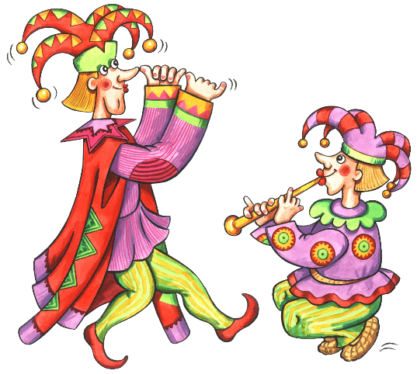
Словарная работа.
«Скоморох, скоморошка, музыкант, дудочник, чудочник, волынщик, гусляр, промышляющий пляской с песнями, шутками и фокусами, актер, комедиант, потешник, медвежатник, ломака, шут».
СКОМОРОХИ – странствующие актеры древней Руси, певцы, острословы, музыканты, исполнители сценок, дрессировщики, акробаты.

Slide 5
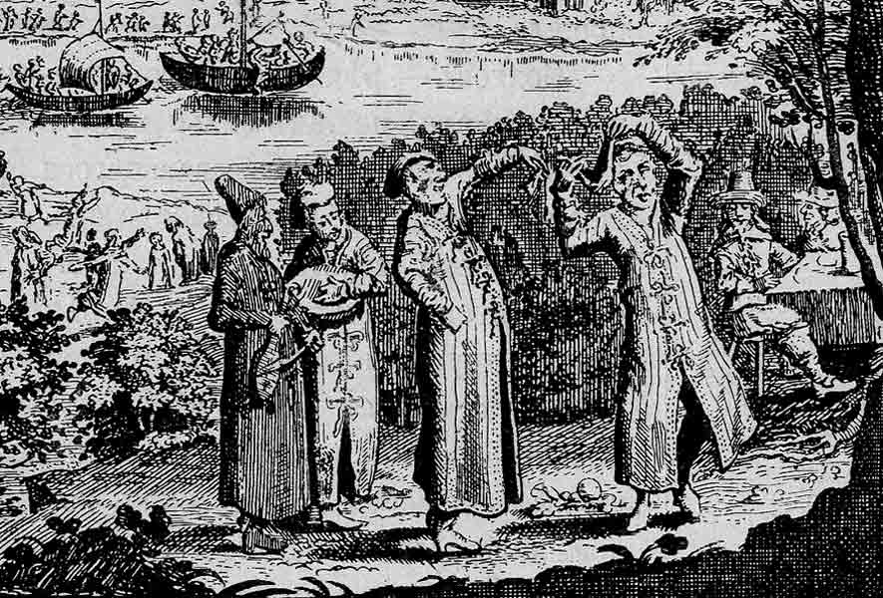
Скоморохи известны с XI в., популярность получили в
XV-XVII вв. Подвергались гонениям со стороны церкви и гражданских властей. Популярные персонажи русского фольклора, герои множества народных поговорок. На Руси они впервые упоминаются в первоначальной русской летописи как участники княжеской потехи.
Скоморохи. Гравюра из книги А.Олеария «Описание путешествия
в Московию…». Середина
1630-х – первая пол. 1640-х гг.

Slide 6
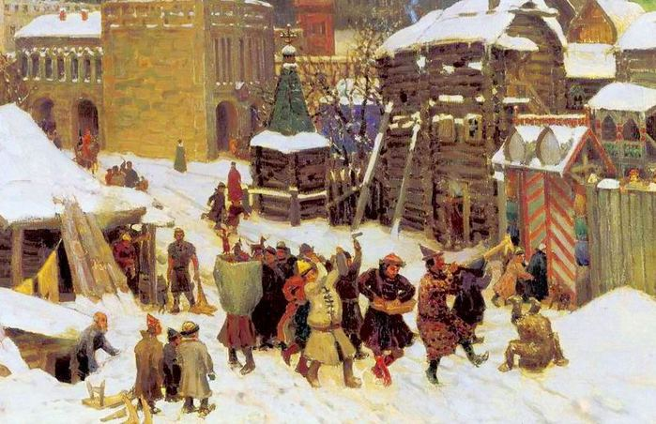
До сих пор не выяснено значение и происхождение самого слова «скоморох». Существует много версий:
от глагола «скомати» – производить шум;
от арабского слова «масхара» – замаскированный шут;
от византийского «скоммарх» – мастер смехотворства;
ученые считали, что скоморохи на Русь пришли из Византии.
А.Васнецов
«Всехсвятский каменный мост. Скоморохи». Москва конца XVII века.

Slide 7
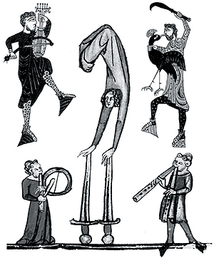
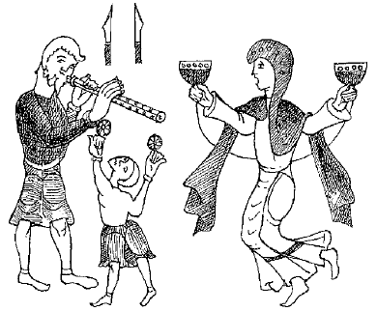
В средние века при дворах германских властителей были потешники, паяцы и дураки, носившие разнообразные греко-римские клички, их чаще всего звали «жонглерами». Они стали собираться в труппы – «коллегии. Обычно они являлись участниками пиров, свадебных и погребальных обрядов, различных праздников.
Средневековые жонглеры

Slide 8
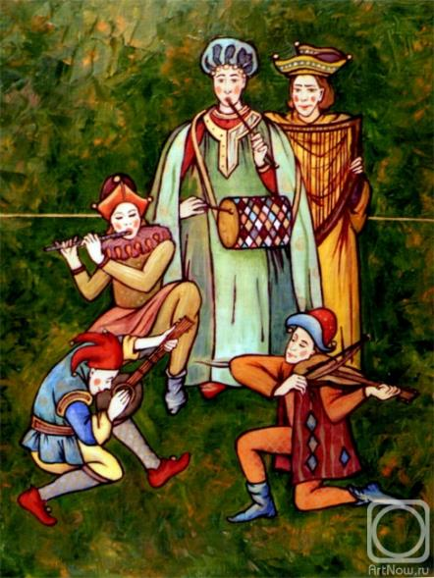
Особенностью византийских и западных глумотворцев был бродячий образ жизни. Во время скитаний по свету как византийские, так и западные «веселые люди» заходили в русские города.
О скоморохах сохранилось немало свидетельств в древней письменности. О них упоминается в Повести временных лет (1068). Скоморохи составляли артели, или дружины, и бродили «ватагами» для своего промысла.
А.Поликарпова. "Уличные музыканты. Скоморохи"

Slide 9
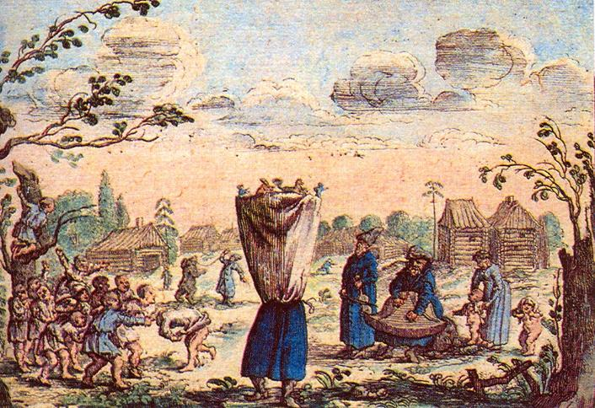
Кроме скоморохов бродячих, были скоморохи оседлые,
в основном, боярские и княжеские. Именно последним многим обязана народная комедия. Скоморохи являлись также в виде кукольников. Представления кукольной комедии, сопровождавшиеся показыванием медведя и «козы», давались на Руси с давних пор.
Адам Олеарий. Кукольник. Гравюра. 1643г.

Slide 10
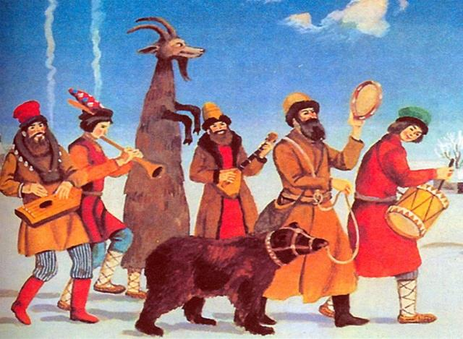
Скоморохи упоминаются в различных русских былинах. О гуслях, как непременной принадлежности скоморохов, упоминается в старинных русских песнях и былинах Владимирова цикла. В историческом аспекте скоморохи известны прежде всего в качестве представителей народного музыкального искусства.
В.И.Семенов. Скоморохи

Slide 11
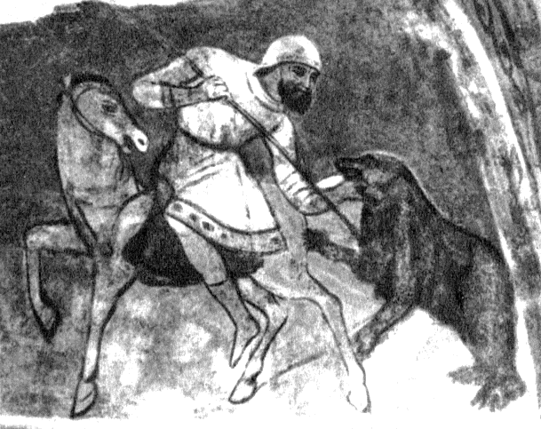
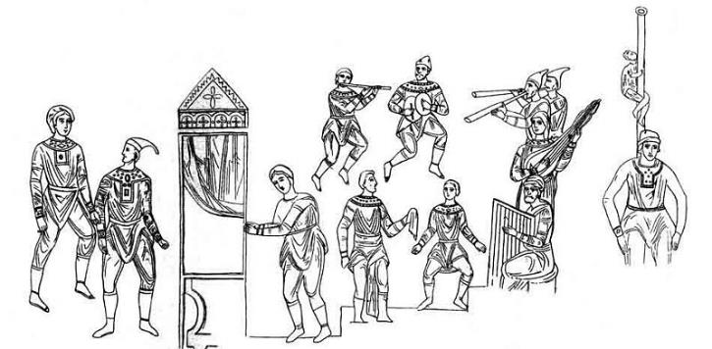
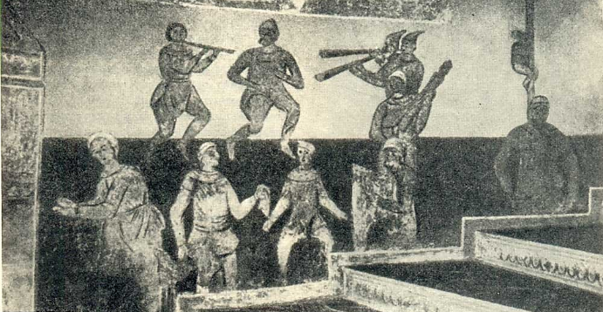
Княжескую потеху изображают фрески Софийского собора в Киеве (1037). На одной три пляшущих скомороха. На другой трое музыкантов. Тут же два акробата-эквилибриста. Рядом музыкант со струнным инструментом. Еще на фреске представлены травля медведя и белки или охота на них
Охота на медведя. Фреска башни Софийского собора в Киеве. XI в.
Музыканты
и скоморохи. Прорись с фрески Софийского собора
в Киеве.
1037г.

Slide 12
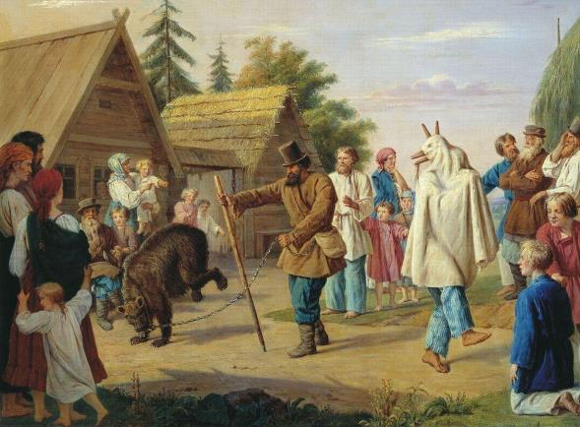
Виды представлений скоморохов
драматические
цирковые
Ф.Н.Рисс. Скоморохи в деревне.
1857г.

Slide 13
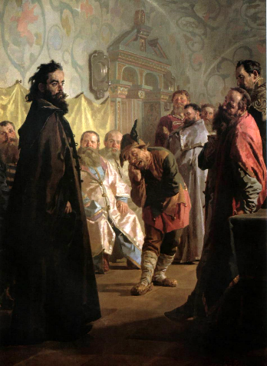
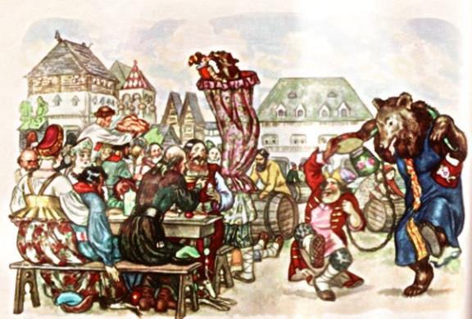
Известно, что еще в 1571 г. набирали «веселых людей» для государственной потехи, а в начале 17 столетия скоромошья труппа состояла при Потешной палате, сооруженной в Москве царем Михаилом Федоровичем. Тогда же в начале 17 в. скоморошьи труппы были у князей Ивана Шуйского, Дмитрия Пожарского и др.
Н.Неврев.
Шут. Опальный боярин. 1891г.

Slide 14
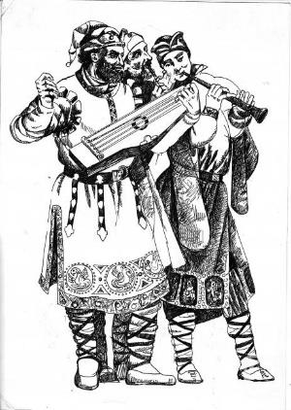
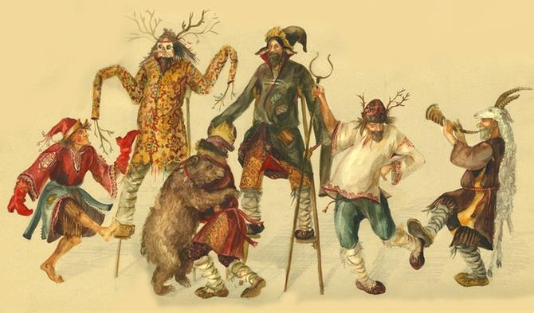
Основной массив русских скоморохов составили народные потешники. Их внешний вид говорил о занятиях «бесовским» промыслом. Также в своих выступлениях они часто прибегали к маскам. Гусельники-скоморохи не только играли на своих инструментах, но одновременно «сказывали» произведения русской народной поэзии.
Гусельники-скоморохи
Скоморохи Древней Руси

Slide 15
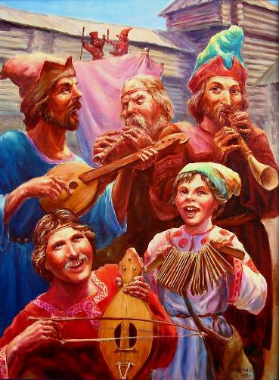
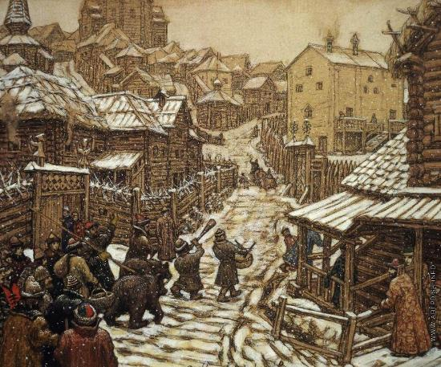
По ходу своих выступлений они вводили «разговорные» номера и становились народными сатириками. В этом качестве скоморохи сыграли огромную роль в процессе формирования русской народной драмы
А.М.Васнецов.
Медведчики (развлечение). 1911г.
М.Н.Щрилев. Cкоморохи.

Slide 16
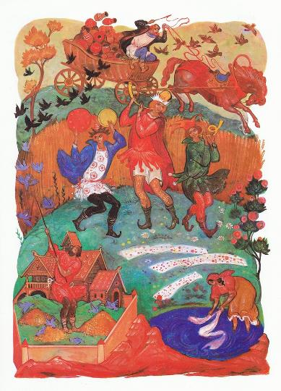
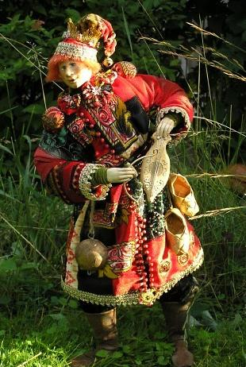
Скоморохи. как действующие лица, выступают во многих былинах Севера. Известна былина «Вавила и скоморохи», сюжет которой в том, что скоморохи зовут с собой скоморошить пахаря Вавилу и сажают его на царство.
Иллюстрация к былине
«Вавило и скоморохи»
Персонаж из былины "Вавила и скоморохи"

Slide 17
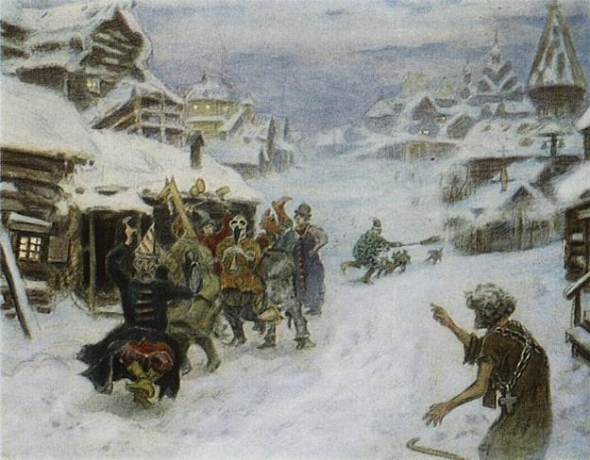
Игра на музыкальных инструментах, песни и пляски увязывались с обычаями народного маскарада. Обрядное переодевание известно с древности. Народ не отказывался от своих привычек, от любимых святочных увеселений, заводилами которых являлись скоморохи.
А.П.Васнецов. Скоморохи. 1904г.

Slide 18
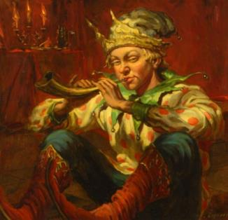
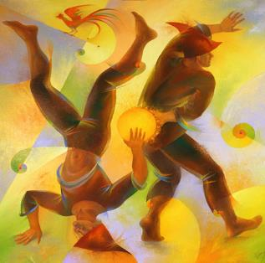
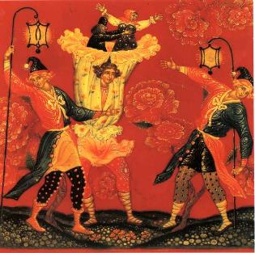
Скоморох-гудец (гусельник, домрачей, волынщик), игрок для плясок превратился в музыканта-инструменталиста.
Скоморох-плясун превращается в танцора, оставив следы своего искусства в народных плясках.
Скоморох-смехотворец превратился в артиста, но воспо-минание о нем уцелело в форме святочных потех и шуток.
Скоморох-гудец
Скоморох-плясун
Скоморох-смехотворец Кукольники (палех).

Slide 19
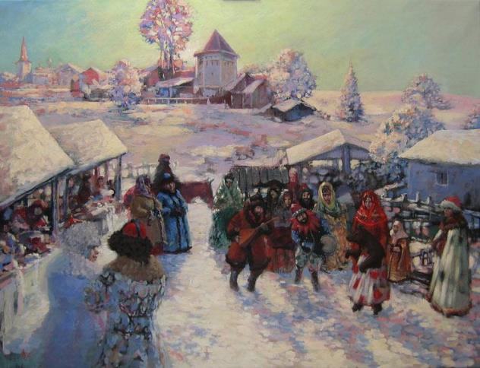
Только в XVII в. искусство скоморохов снова поднялось, возродилось, но уже в форме балагана, ярмарочного театра. Именно искусство плясунов-скоморохов указало путь национального самоопределения русского народно-сценического танца и развития русского балета.
В.В.Рябчиков. Скоморохи с медведем.

Slide 20
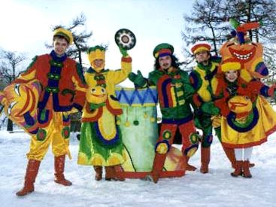
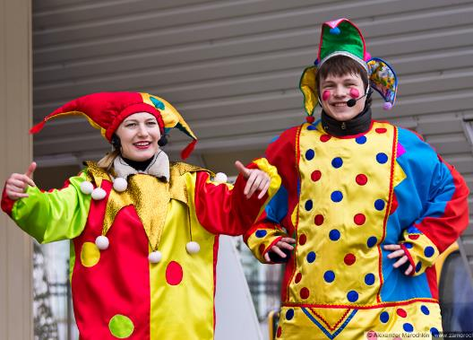
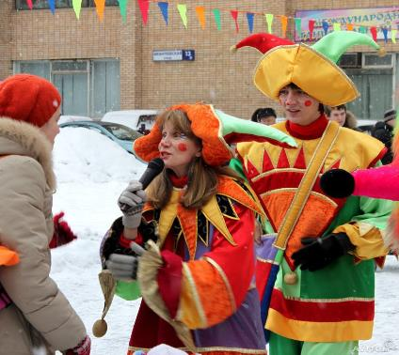
Продолжателями скоморошьих представлений были игрища — короткие народные театральные представления сатирического характера. Основными выразительными средствами игрищ были пляски и пантомима.
Народные гулянья с участием скоморохов в наши дни.

Slide 21
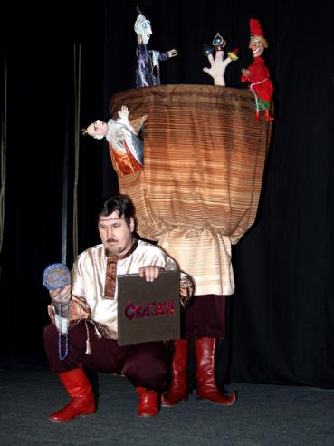
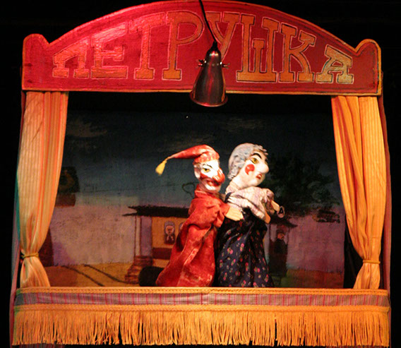
Разновидностью русской народной кукольной комедии,
в которой большое место занимал танец, был театр Петрушки. В кукольной петрушечной комедии танцевал
и Петрушка, и его жена, и остальные персонажи.
Театральные представления Петрушки

Slide 22
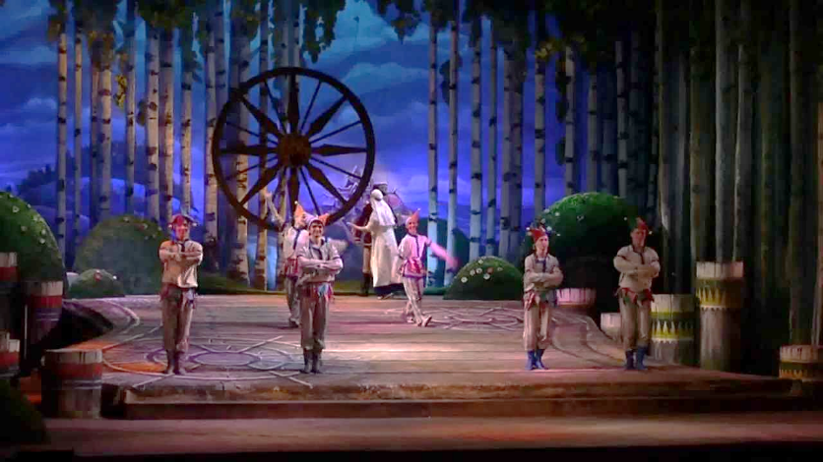
Образы скоморохов созданы в операх «Рогнеда» А.Н.Серова, «Снегурочка» и «Садко» Н.А.Римского-Корсакова, «Князь Игорь» А.П.Бородина русские национальные краски, и новые движения, и новый пластический рисунок.
Сцена со скоморохами из оперы Н.А.Римского-Корсакова «Снегурочка»

Slide 23
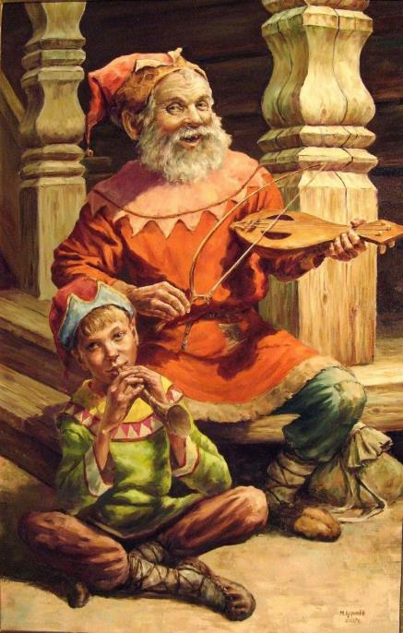
По тусклым дорогам идут скоморохи,
По главному шляху, по малой дороге.
Отвергнуты церковью, признаны Богом
По русским дорогам идут скоморохи...
Что могут они? - Потешать, скоморохи.
Что могут они? - Рассмешить, скоморохи.
А могут ли что-то решить скоморохи,
Какие вопросы, в какие эпохи...
Пойдут они в город, посмотрятся, где бы
Устроить им игрища утречком рано,
Для красных Петрушек поставить вертепы
Поближе к базару, подальше от храма.
Забудет старуха невзгоды и беды,
Забудут холопы кабальные ети,
Забудет боярин войну и победы,
Когда затанцуют козлы и медведи.
Пусть к злобе и мести взывают пророки,
Пускай кулаки воздвигают над веком.
Народу надежду внушат скоморохи
И смехом его напитают, как млеком.
Воспрянет старуха с козой на аркане,
Торговые люди, стрельцы, лесорубы.
И даже боярин в брусничном кафтане
И ангелы грянут в небесные трубы.
По тусклым дорогам идут скоморохи,
По главному шляху, по малой дороге.
Отвергнуты церковью, признаны Богом
По русским дорогам идут скоморохи...

Slide 24
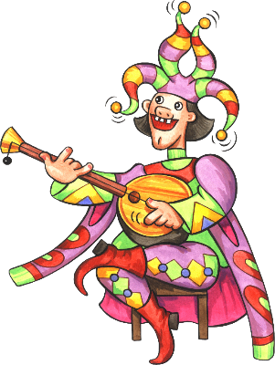
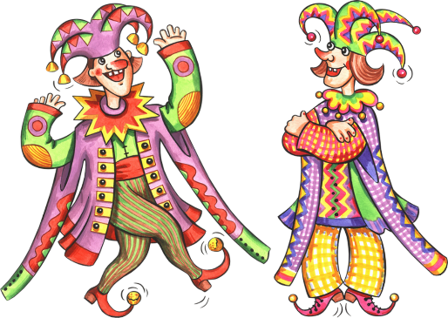
Закрепление материала.
Кто такие скоморохи?
В каких произведениях Древней Руси упоминаются скоморохи?
Каким видам народного искусства положило начало скоморошество?
В произведениях каких мастеров используется образ скомороха?

Slide 25
Литература.
Учебник «Мировая художественная культура». 7-9 классы: Базовый уровень. Г.И.Данилова. Москва. Дрофа. 2010 год.
Мир художественной культуры (поурочное планирование), 8 класс. Н.Н.Куцман. Волгоград. Корифей. 2009 год.
Википедия – https://ru.wikipedia.org/wiki/%D0%A1%D0%BA%D0%BE%D0%BC%D0%BE%D1%80%D0%BE%D1%85
http://www.liveinternet.ru/community/4989775/post341710698/

